Slide 1


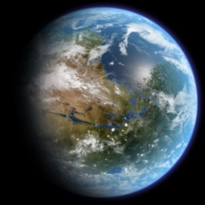

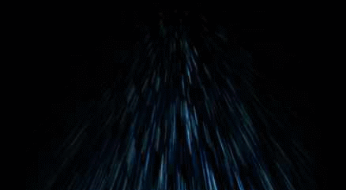
2011919
进化之路
第1篇章-他们来了
天下有雪

Slide 2


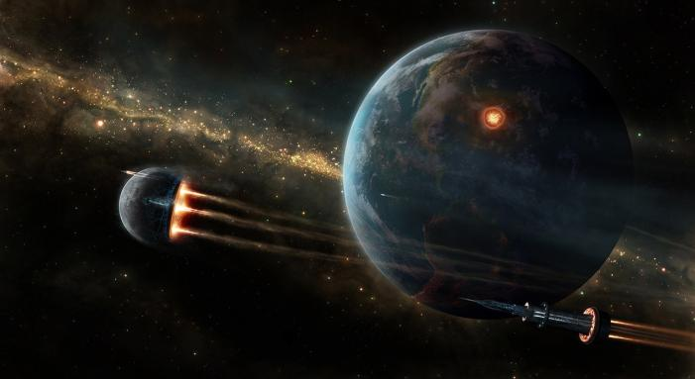




他们来了

Slide 3

前情提要 （SG爱好者可略过）
古人 在宇宙中四处播散生命的种子，留下星门
地球，历经4渡劫难未绝的人类 特别的一支文明，有着宇宙中最COOL的情感元素和90%未开发的大脑
古人在人类基因中 胎藏了三千大千奥秘，有待人类进化而得
古老的预言说：人类将迎来黎明前的黑暗，渡过此劫 深蓝儿童将击败宇宙黑暗力量并带领人类成为银河第五大种族
2500年前 几个暂未升天的古人漫游到地球停留，在中东西方启示人类进化之路
银河系的Asgurd小灰人 银河四大种族之一，地球盟友。其种族退化严重，寄希望于人类基因
银河傀神族曾经奴役地球文明后被推翻 奴隶JAFA成为地球盟友。天琴、卯昂座都有地球文明的盟友
飞马系的幽灵族 以生命活力为食的邪恶种族，其势力已经扩散到银河系
ORI族是轮盘座星系宗主 和古人一样悠远历史，ORI也嗅到了银河文明，制造超级星门来到银河系
复制者 最可怕的硅基生命--所到之处，尽皆为臣。复制者成为全宇宙的噩梦
人类 进化出的深蓝儿童将拯救宇宙
一切尽在进行 地球的3个星门（北极天空、南极大陆、亚丁湾海底）已被开启。剧变将来
就在 2012

Slide 4

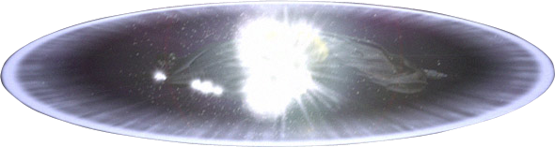
人类再一次走到生存边缘
古人在宇宙中播种
这一次
并为人类准备了一条进化之路
也是人类进化之路的再一次选择
人类 从来就不孤独
胎藏在人类基因中
时间走到宇宙157亿6124万年时

Slide 5
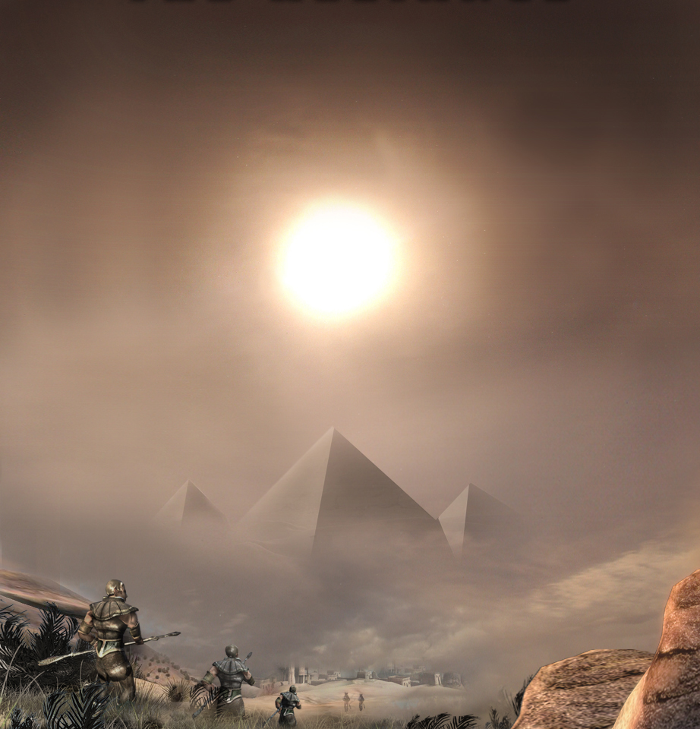
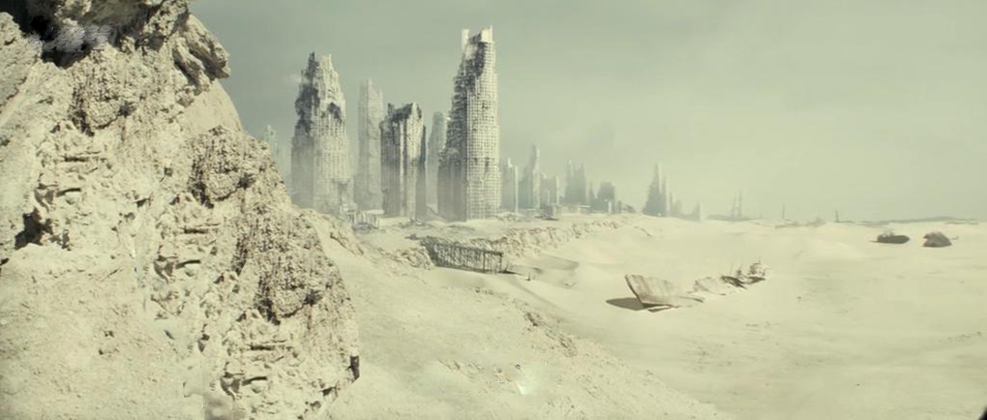
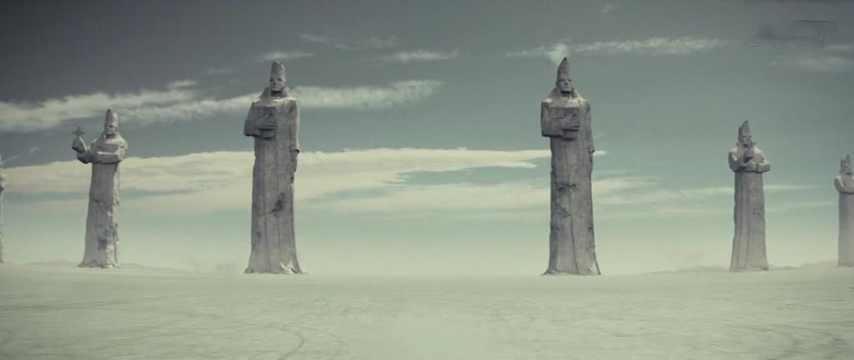
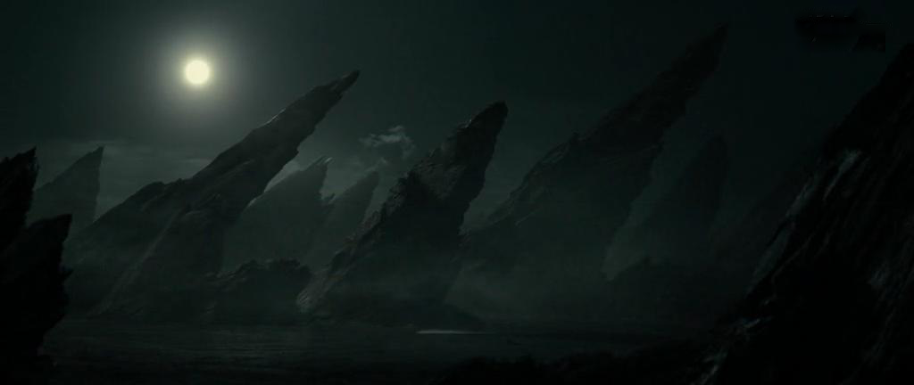
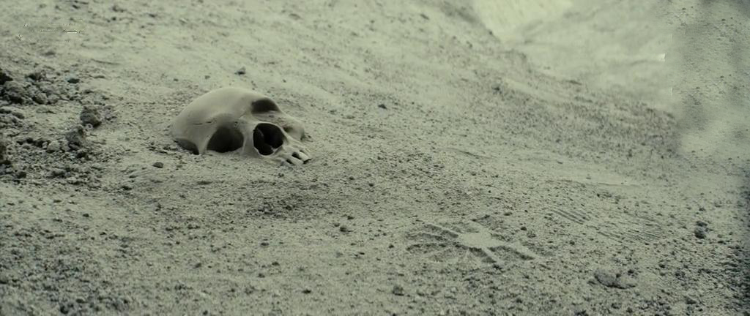

地球曾有过灿烂的文明
也曾笼罩在黑暗中
也曾被奴役过
在地球文明第4次被毁灭之后
人类出现了

Slide 6



























































人类困惑于未知
而未知背后才是真相

Slide 7



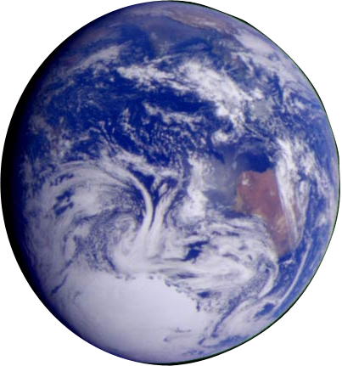
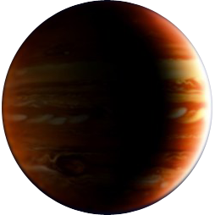
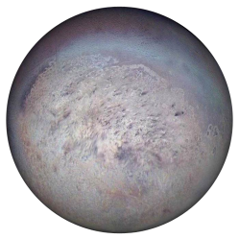

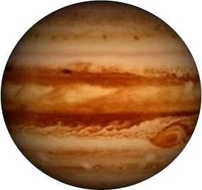
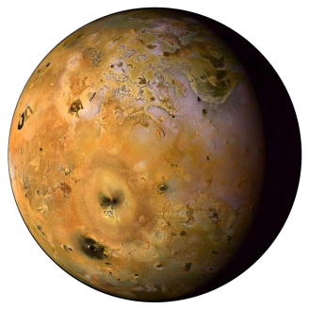
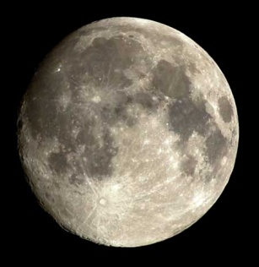

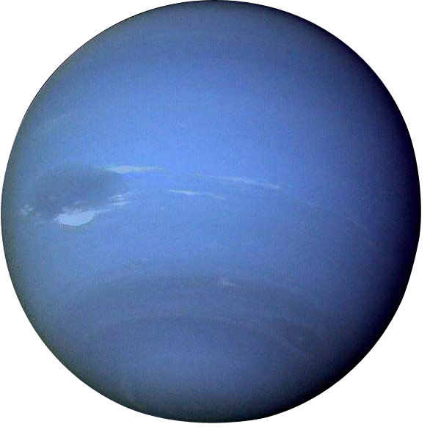
1953年和小灰人签订 《密约》 同时成立 MJ12小组
2战末开始《回形针计划》汇集纳粹科学家
1947年 《信号计划》
其后，《蓝皮书计划 》 掩盖外星人
怨恨计划
人类从2战时期开始和地外文明真正接触
水瓶座计划
冥王计划
雪鸟计划
1943年的费城实验 《彩虹计划》
黄皮书计划
柏拉图计划
西格玛计划
红光计划
约书亚计划
请看民间的《卡米洛特工程》

Slide 8







银河纪年319672年
地球文明再次走到生死边缘
将迎来预言中贤劫的最后时刻
播种者留下的星门被打开
银河系

Slide 9


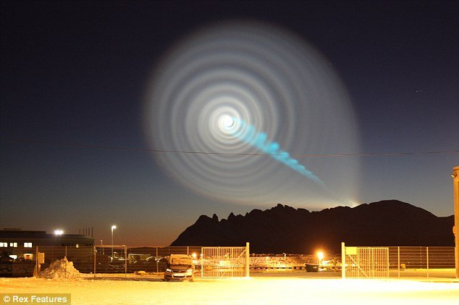




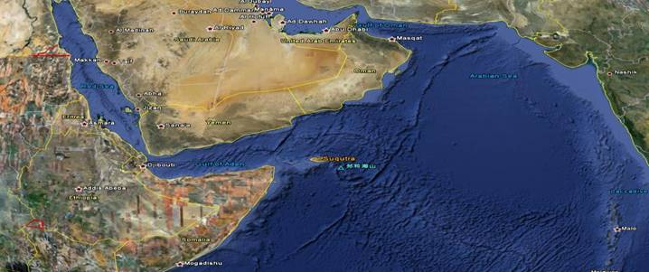
挪威上空星门打开
亚丁湾空星门被打开
面对被异常拨号的星门
包括中国参与的15国舰队
严阵以待。

Slide 10
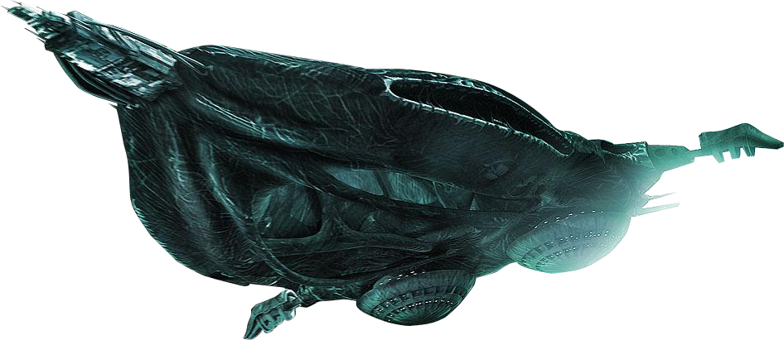












飞马系幽灵种族的先遣舰队

Slide 11



Slide 12

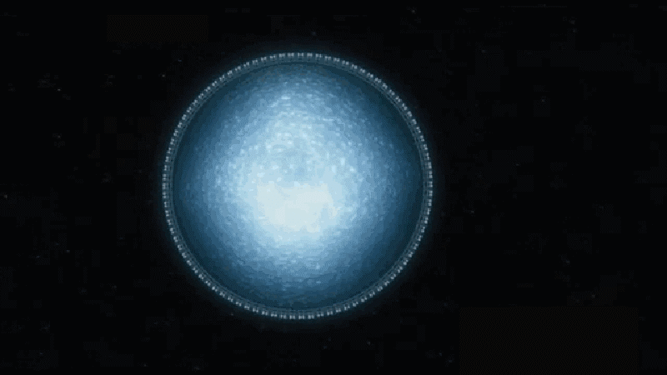
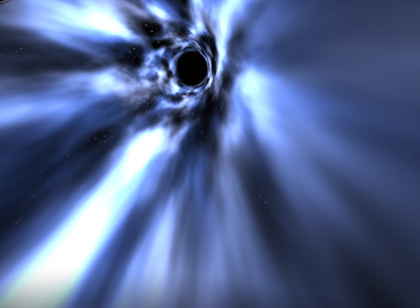



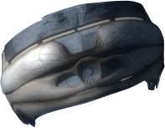



Ori指环战舰
顺从皈依
或则灭亡
ORI族来了
这个种族从信仰中获得力量
他们来收割银河系中所有文明的灵魂

Slide 13
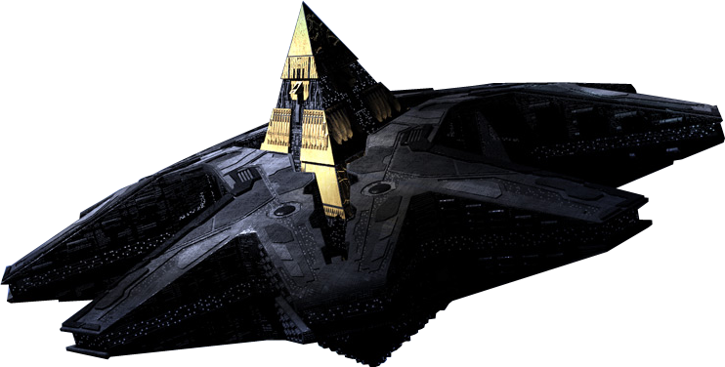






Jafa的金字塔舰队
巨舰通过太阳星门到达
准备阻击ORI舰队
NASA的望远镜现在就可以看见他们
目前已集结1000余艘

Slide 14
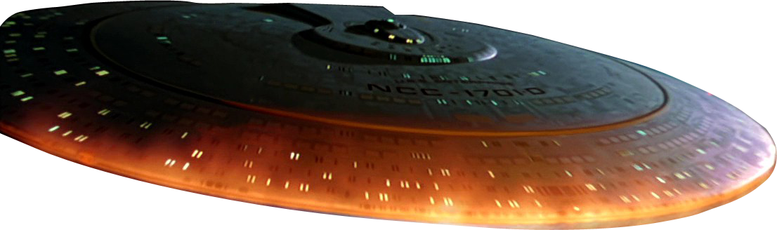
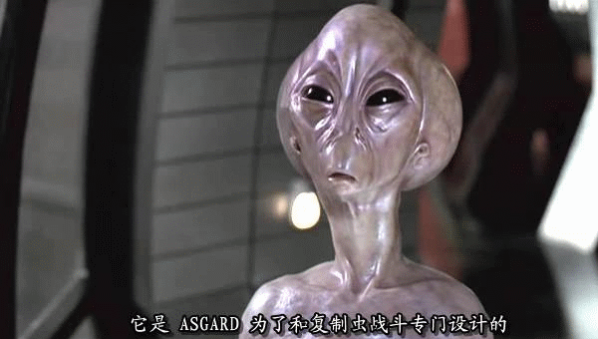

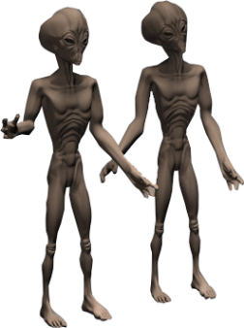
他们来了！
我和盟友已经在外太阳系截击
你们严守地球上的星门
启动深蓝计划

Slide 15
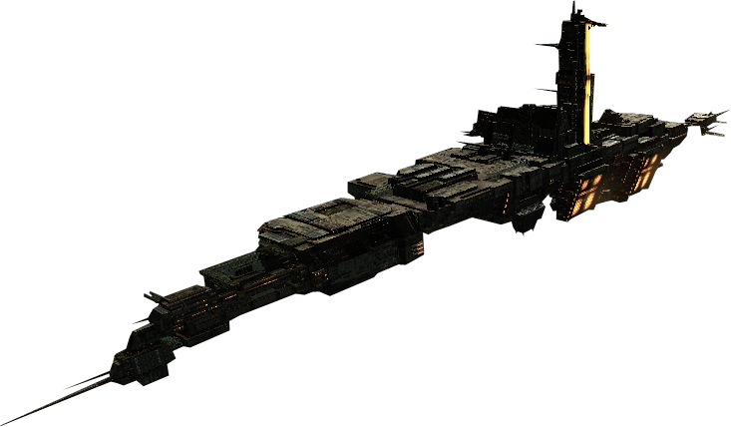
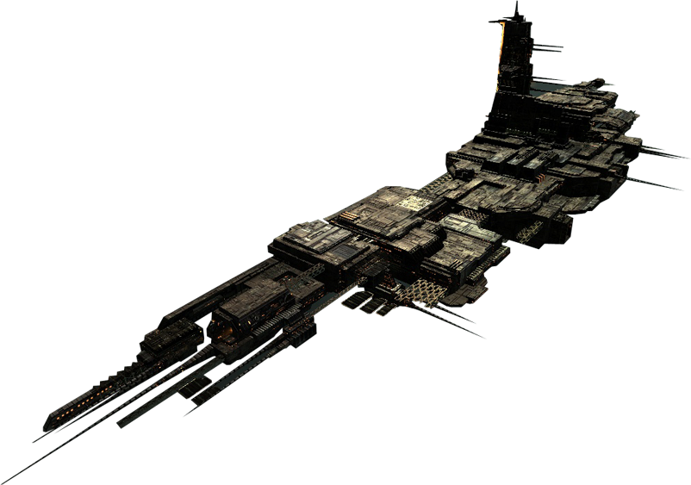
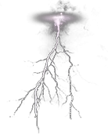

太阳系柯依伯带第一防线：巴比伦1号堡垒

Slide 16



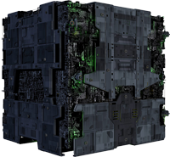

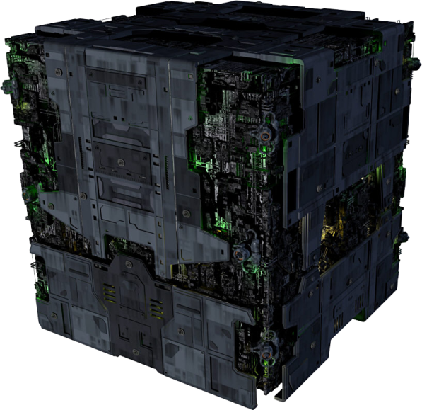
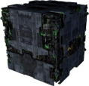
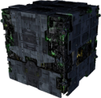
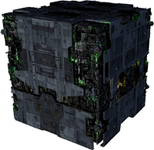
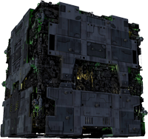
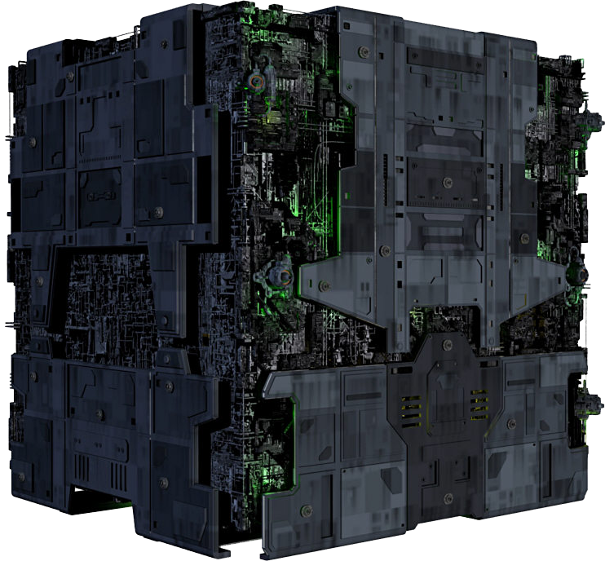
战略物资不间断运往巴比伦1号和月球基地
包括地球近年来神秘失踪的数万人
秘密收集的深蓝儿童

Slide 17

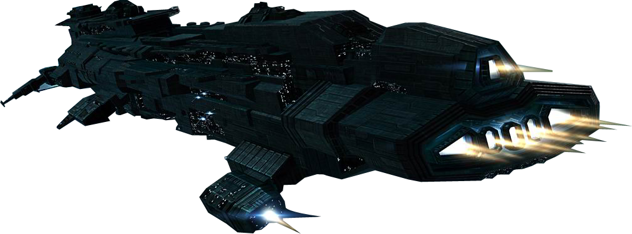




在深空，因为各种目的
一些文明派遣出舰队
准备拦截入侵银河系的外族

Slide 18
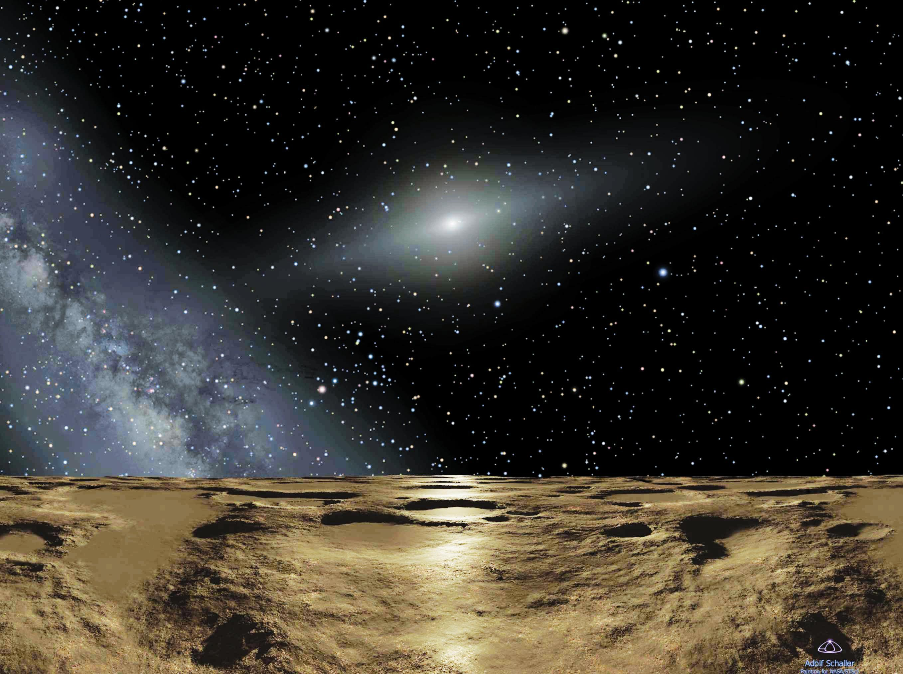
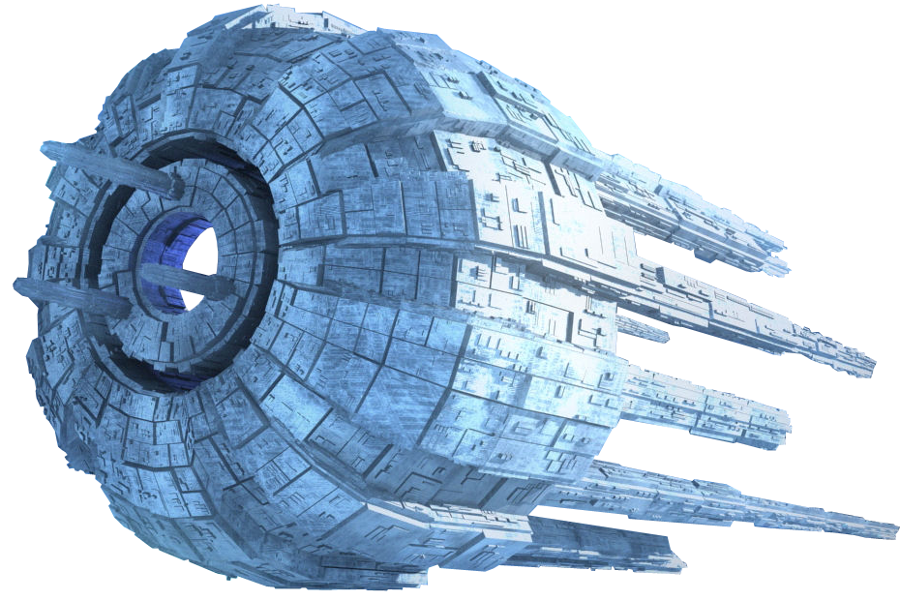
它们来了
复制者的母舰
纳米复制者能摧毁任何物质构成
深蓝人类的精神力量是银河唯一的希望
复制者不惧怕任何物质力量

Slide 19
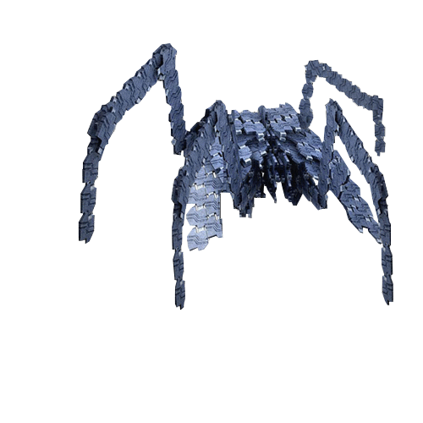
纳米复制者

Slide 20










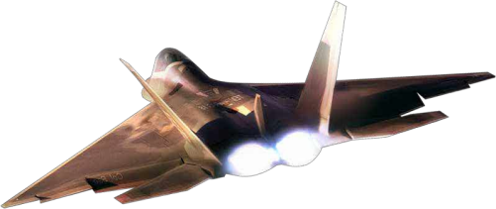
结果 永远未知
命运 不可避免
命运 永远未知
路 永远未知
NO END
请看第二篇章《命运》

Slide 21
天下有雪 倾情奉献
20110919

